Slide 1

Правильно переношу слова з апострофом після префіксів
Українська мова
3 клас. Розділ 3.
Досліджую будову слова.
Урок 43

Slide 2
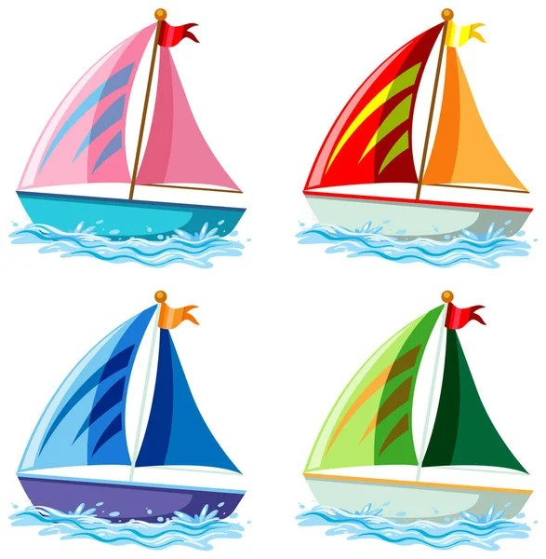

Налаштування на урок
Нові знання
Почуття успіху
Ми сюди прийшли учитись,
Не лінитись, а трудитись.
Працюємо старанно,
Завдання виконуємо
ми бездоганно!
Які твої очікування від уроку?
Задоволення від роботи
Цікаве спілкування

Slide 3
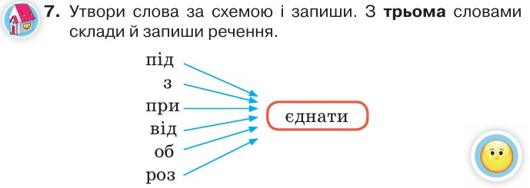

Перевіримо домашнє завдання
Підручник.
Сторінка
61

Slide 4

Закінчіть речення про частини слова
Спільна частина споріднених слів – це
корінь
Слова, що мають спільну частину і спільне значення – це …
споріднені
Змінна частина слова – це …
закінчення
Чатина слова без закінчення – це …
основа
Частина слова перед коренем – це …
префікс
о
і
ти

Slide 5
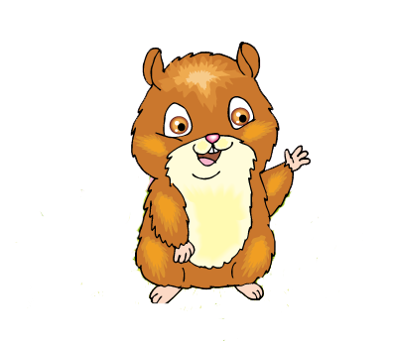
Закінчіть речення про частини слова
Обов’язкова частина слова – це …
корінь
Для зв’язку слів у реченні служить …
закінчення
Для утворення нових слів служить …
префікс
Змінюючи форму слова, знаходимо …
закінчення
Підбираючи споріднені слова, знаходимо
корінь
Поясніть прислів’я. Виберіть в ньому слова з префіксами.
Заговори, щоб я тебе побачив.

Slide 6

Скажіть одним словом
Поле, що співає,—
співоче
Печера для оптимістів —
оптимістична
Дорога, якою об’їжджають,—
об’їзна
Співоче поле, Оптимістична печера, Об’їзна дорога
Поясніть уживання великої букви у словосполученнях, апострофа.

Slide 7
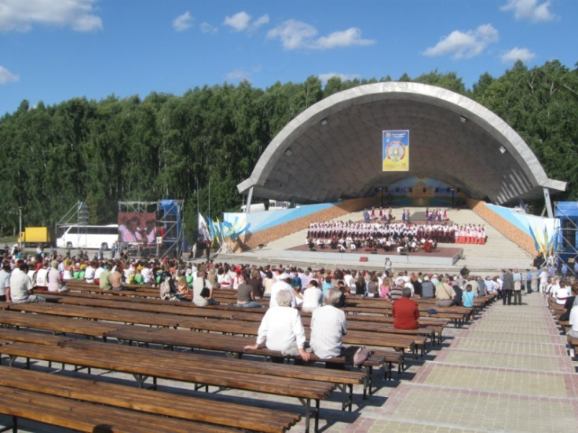
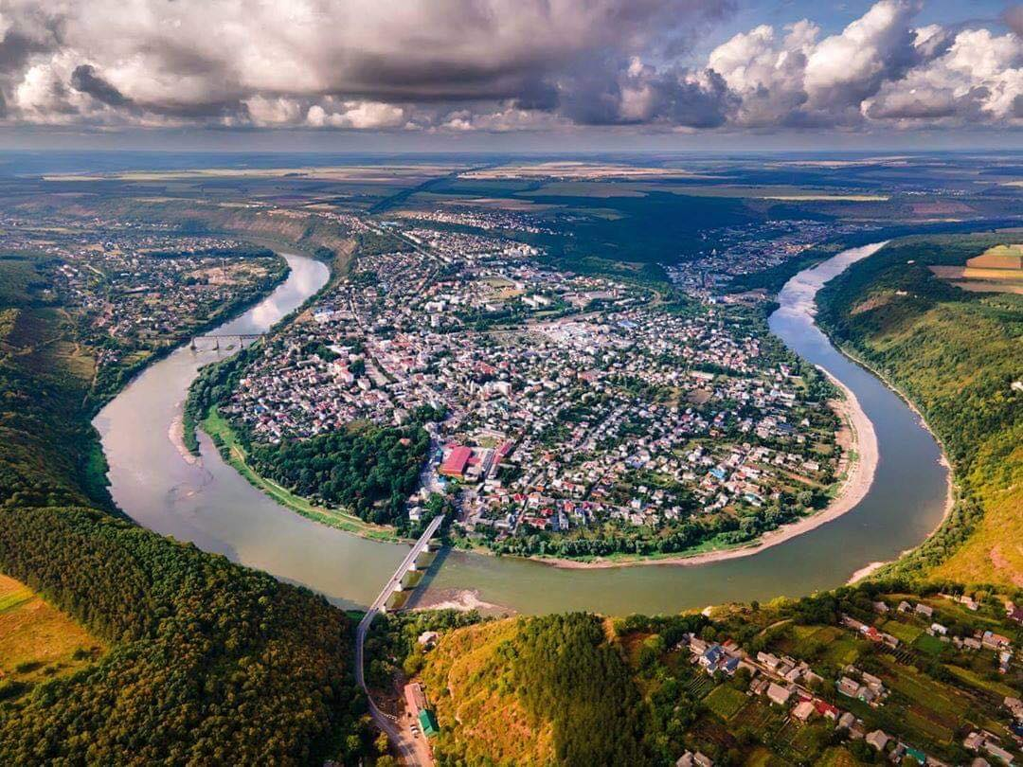
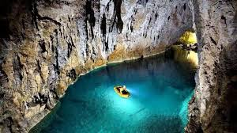
Цікаві місця Тернополя
Співоче поле — поле для концертних вистав, уперше відкрите у Тернополі.
Оптимістична печера — найдовша печера Євразійського континенту, знаходиться в Тернопільській області.
Найнижча місцевість Тернополя — біля річки Серет, біля Об’їзної дороги.

Slide 8

Повідомлення теми уроку
Сьогодні побуваємо на «співочому полі» слів з апострофом, біля «об’їзної дороги» вчитимемось переносити слова з апострофом, в «оптимістичній печері» дізнаємось ще про одну родзинку України — місто Тернопіль.

Slide 9







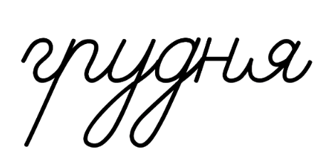

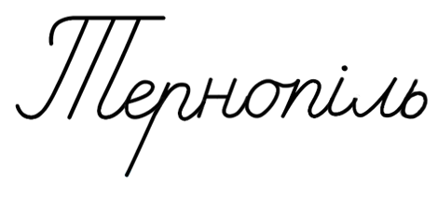
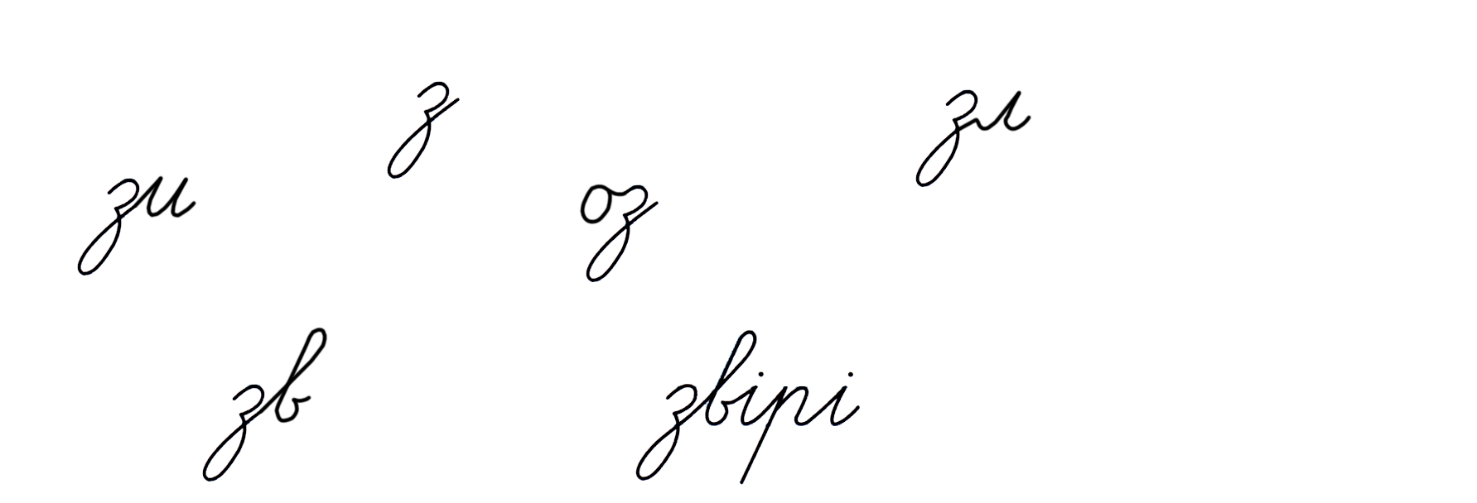
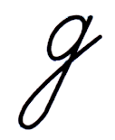
Хвилинка каліграфії
.
– о – – о = о =
Прочитайте і запишіть префікси.
Які префікси ви ще запам’ятали?
Прочитайте і запишіть назву українського міста.
Побудуйте звукову схему цього слова.

Slide 10

Прочитайте групи слів
Пригадайте правила переносу слів кожної групи.
си-джу
ґу-дзик
паль-то
май-ка
бур’- ян хом’-як яли-на
ака-ція
Поясніть, за яким із правил будете переносити слова з апострофом після префікса. Перевірте свою думку за правилом.
Слова з апострофом після префікса переносимо по складах. Апостроф залишається з попереднім складом. Наприклад: з’ї-ли, роз’-яснили, об’-єднали.
Підручник.
Сторінка
61

Slide 11

Співоче поле слів з апострофом
Спиши слова, поділяючи їх на склади для переносу.
Об’єднати, з’їхати, роз’яснити, об’ява, з’їм, під’їзд.
Об’- єднати, з’ї-хати,
роз’- яснити, об’- ява, з’їм, під’-їзд.
’
Склади й запиши речення зі словом, яке не можна переносити.
Цукерки не з’їм сама, а поділюсь із братиком.
Познач префікс у словах.
Підручник.
Сторінка
61

Slide 12
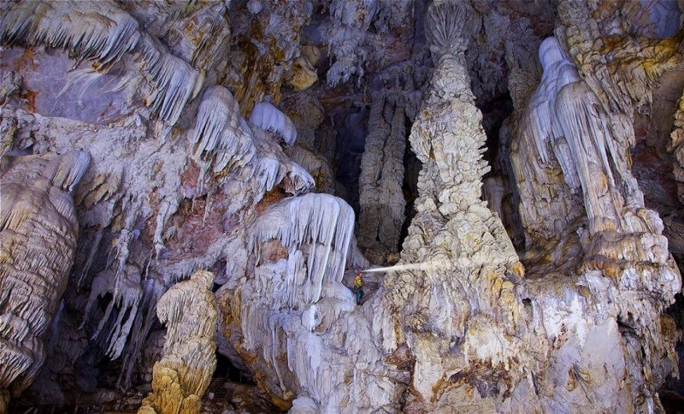
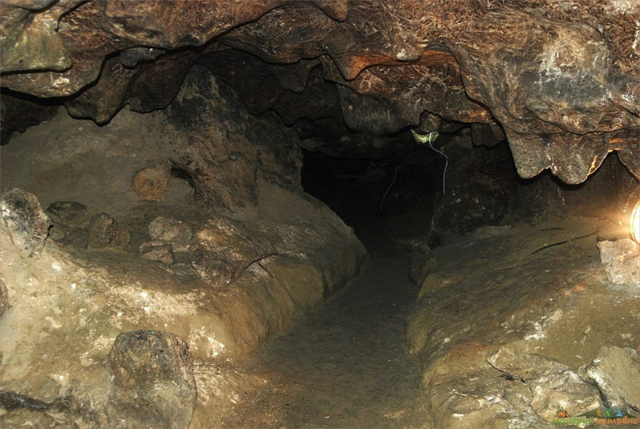
Оптимістична печера
Прочитайте повідомлення. Випишіть слова з апострофом, поділяючи на склади для переносу. Позначте у них префікс. Чи всі слова мають префікс?
У Тернопільській області дуже давно з’явилося кілька десятків гіпсових печер. Їх не об’їдеш за один день.
Заплутаний лабіринт Кришталевої печери охороняє кам’яний буйвіл. Коридори в печерах з’єднані вузькими проходами.
Підручник.
Сторінка
62

Slide 13
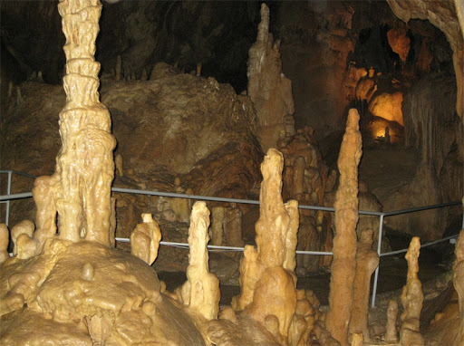
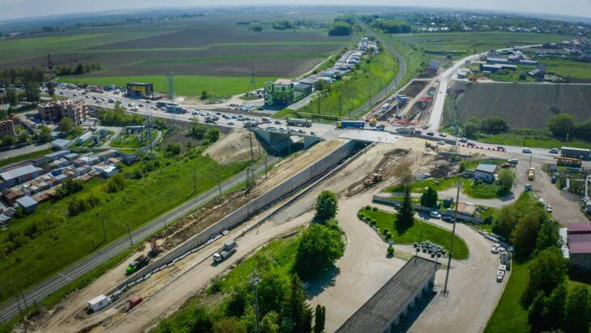
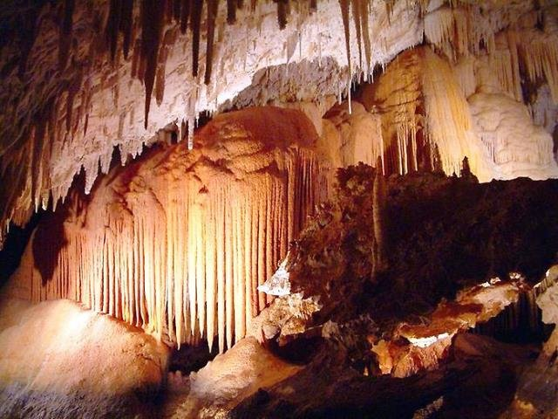
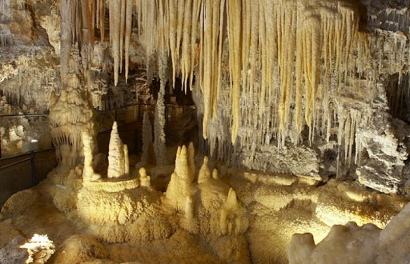
Об’їзна дорога
Складіть розповідь про гіпсові печери за поданими запитаннями.
У якій області є гіпсові печери?
У якій печері є лабіринт?
Хто його охороняє?
Чи хотілося б тобі відвідати ці печери?
Підручник.
Сторінка
62

Slide 14
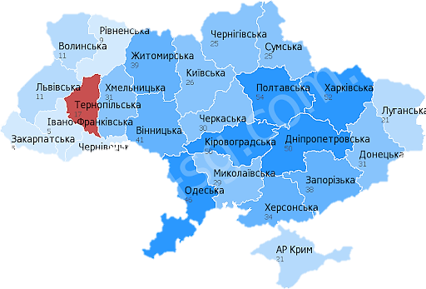
Роздивись карту Тернопільської області
1. Знайдіть на карті України Тернопільську область.
2. З’ясуйте, як називається обласний центр.
3. Поміркуйте, як утворилося це слово.
Підручник.
Сторінка
62

Slide 15
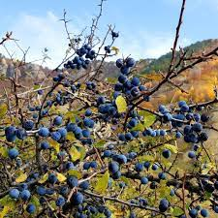
Прочитай текст
Зроби висновок, чи правильно ти зрозумів/зрозуміла значення слова Тернопіль.
Довго стояв пустир, зарослий терном, на місці знищеного ворогами поселення. Згодом тут знову оселилися люди й назвали своє місто Тернополем. Місто на полі, порослому терном, — Тернопіль.
З етимологічного словника
Підручник.
Сторінка
62

Slide 16
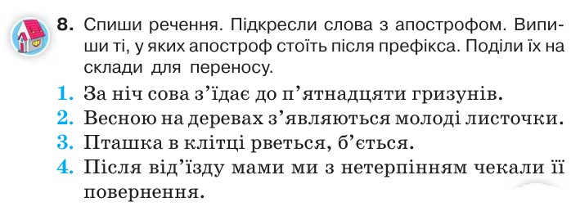
Пояснення домашнього завдання
Яку тему вивчали на уроці?
Як переносити слова з апострофом після префіксу?
Підручник.
Сторінка
63

Slide 17
Рефлексія
Було легко
Було важко
Оціни свою роботу на уроці
Було цікаво
Було незрозуміло

